Slide 1

Организация культурных практик в организации дошкольного образования как условие реализации Государственного образовательного стандарта дошкольного образования

Slide 2
В основу реализации задач Государственного образовательного стандарта дошкольного образования положен культурологический и деятельностный подход в педагогике.
Культурологический подход определяет воспитание как способ приобщения ребенка к ценностям мировой и национальной культуры, развития его творческих способностей и наклонностей, защиту его прав и здоровья.

Slide 3
Понятие «культурные практики»
С точки зрения Н.Б. Крыловой, культурные практики дошкольника - это обычные для ребенка этого возраста (привычные, повседневные) способы самостоятельной деятельности, а также апробация (постоянные и единичные пробы) новых способов и форм деятельности и поведения в целях удовлетворения разнообразных потребностей и интересов.

Slide 4
Универсальные культурные умения выражают:
• содержание, качество и направленность действий и поступков ребенка;
• индивидуальные особенности ребенка (оригинальность и уникальность) его действий;
• принятие и освоение культурных норм сообщества, к которому принадлежит ребенок;
• принятие общезначимых (общечеловеческих) культурных образцов деятельности и поведения.

Slide 5
Процесс овладения культурными практиками –
это процесс приобретения универсальных культурных умений при взаимодействии со взрослыми и в самостоятельной деятельности в предметной среде.
На основе культурных практик у детей формируются:
- Привычки;
- Пристрастия;
- Сопереживания;
- Интересы и излюбленные занятия;
- Обогащается опыт общения со взрослыми, сверстниками и младшими детьми;
- Приобретается собственный нравственный, эмоциональный опыт.

Slide 6
Цель культурных практик:
формирование общей культуры личности дошкольника, развитие социальных, нравственных, эстетических, интеллектуальных качеств, инициативности, самостоятельности и ответственности, а также формирование предпосылок к учебной деятельности.

Slide 7
Задачи:
1.Социально-нравственное развитие
Познавательное развитие
Художественно-эстетическое развитие
Физическое развитие

Slide 8

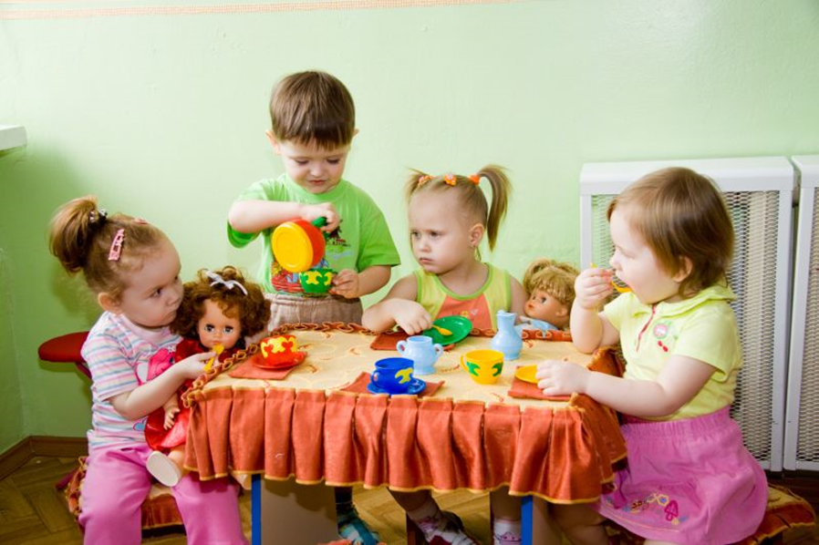
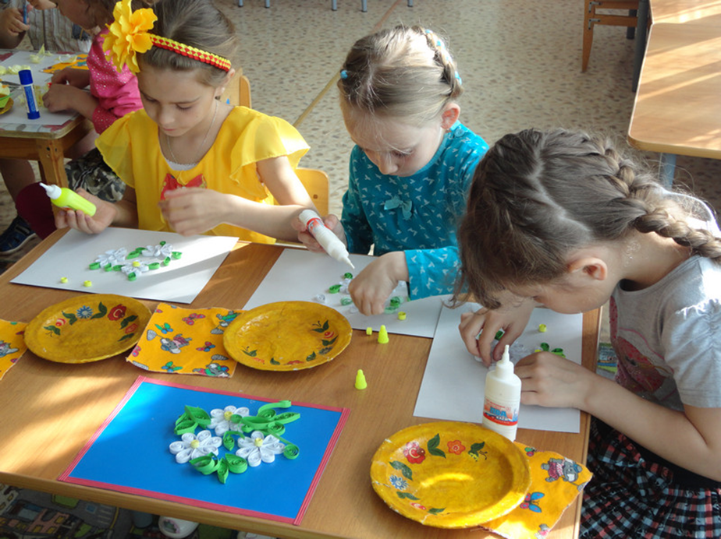
Принципы
Творчества.
Психологической комфортности.
Целостности.
Деятельности.
Вариативности.
Непрерывности.
Минимакса.

Slide 9
Культурные практики:
организуются в рамках детских видов деятельности, перечисленных в ГОС ДО;
решают задачи образовательной деятельности (образовательных областей);
ориентированы на детские интересы (настоящие, и лежащие в зоне ближайшего развития) - они являются приоритетом (а не цели и интересы взрослых);
ориентированы на создание творческого продукта деятельности материального или духовного (сказка, игровой сюжет);
предполагают проявления самостоятельных проб и действий в деятельности и поведении;
организуются во взаимодействии со взрослыми с постепенным нарастанием самостоятельности детей;
воспитание строится не от задач взрослого, а от жизнедеятельности ребенка, а ребенок - полноправный субъект деятельности, взаимодействия и общения;
в культурных практиках ребенок овладевает разными видами деятельности и общения.

Slide 10
Результаты организации культурных практик
опыт поведения в различных жизненных ситуациях;
опыт применения норм и правил поведения;
опыт эмоциональной реакции на происходящее;
опыт организации своей деятельности;
опыт общения и взаимодействия;
опыт проявления инициативы и самостоятельности.

Slide 11
Культурные практики как способ организации образовательной деятельности ребенка в организации дошкольного образования закреплены нормативными документами. Проектирование современного образовательного процесса в организации дошкольного образования в соответствии с государственным образовательным стандартом дошкольного образования нацеливает педагогов на широкое использование культурных практик дошкольников.

